Slide 1
MIAM021p(s) Analýza a management dat pro zdravotnické obory – přednáška a cvičení
(jaro 2024)
MICHAL SVOBODA
Institut biostatistiky a analýz LF MU
svoboda@iba.muni.cz

Slide 2
Osnova
Excel: opakování, příprava dat, základní vzorce
Základy popisné statistiky
Základní rozdělení pravděpodobnosti, testování hypotéz
Parametrické testy
Neparametrické testy
Analýza kontingenčních tabulek
Základy korelační analýzy a lineární regrese

Slide 3
Důležité informace
Výuka: 11:00–13:30, D29/347-RCX2
Materiály v IS
Software: Microsoft Office - Excel, Statistica
Pro získání zápočtu/kolokvia je třeba:
Účast – povoleny jsou 2 absence
Domácí úkoly – povoleno 1 neodevzdání
  za účelem procvičení, dostanete zpětnou vazbu, na dalším cvičení se vrátíme, kdyby byl problém
Závěrečný úkol – praktické úkoly (povoleny materiály)

Slide 4
Organizace výuky
20. 2. – Excel: opakování, příprava dat, základní vzorce
27. 2. – Základy popisné statistiky
19. 3. – Základní rozdělení pravděpodobnosti, testování hypotéz
26. 3. – Parametrické testy
2. 4. – Neparametrické testy
9. 4. – Analýza kontingenčních tabulek, korelační analýza
16. 4. – Ukončení předmětu, test

Slide 5

Parametrické testy
Mají předpoklady o rozložení vstupních dat (normální rozložení).
Při stejném počtu pozorování (N) a dodržení předpokladů mají vyšší sílu testu než testy neparametrické.
Pokud nejsou dodrženy předpoklady parametrických testů, potom jejich síla testu prudce klesá a výsledek testu může být chybný.
Proč nemusí parametrický a neparametrický test vyjít stejně?

Slide 6
Neparametrické testy
Vyžadují splnění méně předpokladů o rozložení vstupních dat, lze je tedy použít i při asymetrickém rozložení, přítomnosti odlehlých hodnot, či nedetekovatelném rozložení.
Snížená síla těchto testů je způsobena redukcí informační hodnoty původních dat, kdy neparametrické testy nevyužívají původní hodnoty, ale nejčastěji pouze jejich pořadí.
Používají se také při hodnocení souborů s nízkým počtem pozorování (N; malé soubory), kdy nejsme schopni normalitu dat spolehlivě ověřit.

Slide 7
Neparametrické testy

Slide 8
Základní statistické testy
Parametrické testy
Neparametrické testy
Typ dat
Spojitá x spojitá data
Spojitá x kategoriální data
Kategoriální x kategoriální data
Jeden výběr
Dva výběry
Tři a více výběrů (nepárově)
Jeden výběr
Více výběrů
Párová data
Nepárová data
Párová data
Nepárová data
Pearsonův korelační koeficient
Jednovýbě-rový t-test
Párový t-test
Dvouvýbě-rový t-test
ANOVA
Chí-kvadrát test
Spearmanův korelační koeficient
Jednovýbě-rový Wilcoxo-nův test
Wilcoxonův / znaménkový test
Mannův-Whitneyho test
Kruskalův-Wallisův test
Jednovýbě-rový bino-mický test
McNemarův test
Fisherův exaktní test

Slide 9
Statistické testy o parametrech jednoho výběru
Jednovýběrový Wilcoxonův test
Jednovýběrový znaménkový test

Slide 10
Jednovýběrový test
Jednovýběrový Wilcoxonův test
Předpokladem je symetrické rozdělení dat kolem mediánu.
Jednovýběrový znaménkový test
Lze použít v situaci, kdy není splněn předpoklad symetrie rozdělení kolem mediánu.
Oba testy testují, zde je medián jednoho výběru roven hodnotě c (v případě párového designu je x_{0,5} reprezentováno mediánem rozdílu hodnot).
H₀: x_{0,5} = c proti H_{A}: x_{0,5} ≠ c

Slide 11
Jednovýběrový Wilcoxonův test
Postup:
Určíme rozdíly hodnot výběru s testovanou hodnotou mediánu.
Absolutní hodnoty rozdílů uspořádáme vzestupně a přiřadíme jim pořadí.
Spočítáme statistiky S_{w}⁺ a S_{w}⁻, které odpovídají součtu pořadí kladných (S_{w}⁺) a záporných rozdílů (S_{w}⁻). Jako finální hodnotu testové statistiky bereme minimum z S_{w}⁺ a S_{w}⁻. Nulovou hypotézu zamítáme, pokud je hodnota testové statistiky menší nebo rovna tabelované kritické hodnotě (při dané hladině významnosti a počtu nenulových rozdílů), nebo když příslušná p-hodnota ≤ zvolená hladina významnosti.
Nebo: Pro N > 30 lze využít asymptotické normality statistiky S_{w}⁺.

Slide 12
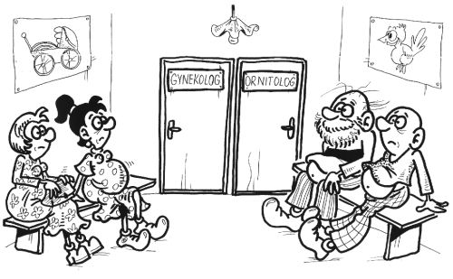
Jednovýběrový Wilcoxonův test
Ukázka výpočtu: U 15 pacientů byla vyhodnocena doba, kterou museli strávit v čekárně u lékaře. Zjistěte, zda medián čekací doby je roven půl hodině.
ID | Doba čekání | Medián | Rozdíl | |Rozdíl| | Pořadí
1 | 1 | 30 | -29 | 29 | 15
2 | 45 | 30 | 15 | 15 | 10
3 | 25 | 30 | -5 | 5 | 3,5
4 | 15 | 30 | -15 | 15 | 10
5 | 34 | 30 | 4 | 4 | 2
6 | 19 | 30 | -11 | 11 | 8
7 | 31 | 30 | 1 | 1 | 1
8 | 25 | 30 | -5 | 5 | 3,5
9 | 8 | 30 | -22 | 22 | 14
10 | 12 | 30 | -18 | 18 | 12
11 | 20 | 30 | -10 | 10 | 6
12 | 15 | 30 | -15 | 15 | 10
13 | 40 | 30 | 10 | 10 | 6
14 | 20 | 30 | -10 | 10 | 6
15 | 10 | 30 | -20 | 20 | 13
S_{w}⁺ = 19 S_{w}⁻ = 101
min(S_{w}⁺,S_{w}⁻) = 19
Kritická hodnota w_{15(0,05)} = 25
Hodnota testové statistiky je menší než kritická hodnota
zamítáme H₀.

Slide 13
Jednovýběrový znaménkový test
Postup:
Spočítáme rozdíly hodnot výběru s testovanou hodnotou mediánu.
Spočítáme statistiku S_{z}⁺, která odpovídá počtu kladných rozdílů → test nevyužívá hodnot pořadí původních dat, ale pouze informaci, zda se hodnota realizuje nad nebo pod mediánem → dochází ke snížení síly testu.
Nulovou hypotézu zamítáme, pokud statistika S_{z}⁺ realizuje v kritickém oboru hodnot W = (0,k₁) U (k₂,n), kde n odpovídá počtu nenulových rozdílů a hodnoty k₁ a k₂ lze dohledat v matematických tabulkách; nebo když příslušná p-hodnota ≤ zvolená hladina významnosti.
Nebo: Pro N > 20 lze využít asymptotické normality statistiky S_{z}⁺.

Slide 14
Jednovýběrový znaménkový test
Ukázka výpočtu: U 15 pacientů byla vyhodnocena doba, kterou museli strávit v čekárně u lékaře. Zjistěte, zda medián čekací doby je roven půl hodině.
ID | Doba čekání | Medián | Rozdíl | Větší než medián?
1 | 1 | 30 | -29 | Ne
2 | 45 | 30 | 15 | Ano
3 | 25 | 30 | -5 | Ne
4 | 15 | 30 | -15 | Ne
5 | 34 | 30 | 4 | Ano
6 | 19 | 30 | -11 | Ne
7 | 31 | 30 | 1 | Ano
8 | 25 | 30 | -5 | Ne
9 | 8 | 30 | -22 | Ne
10 | 12 | 30 | -18 | Ne
11 | 20 | 30 | -10 | Ne
12 | 15 | 30 | -15 | Ne
13 | 40 | 30 | 10 | Ano
14 | 20 | 30 | -10 | Ne
15 | 10 | 30 | -20 | Ne
S_{Z}⁺ = 4
Kritický obor:
W = (0,3) U (12,15)
Hodnota statistiky se realizuje mimo kritický obor hodnot nezamítáme H₀ .

Slide 15
Statistické testy o parametrech dvou výběrů
Nepárový Mannův-Whitneyův test
Párový Wilcoxonův a znaménkový test

Slide 16
Párový a nepárový test
Srovnání dvou nezávislých výběrů:
Nepárový Mannův-Whitneyův U test
Srovnání dvou závislých výběrů:
Párový Wilcoxonův test
Párový znaménkový test
…..
…..
…..
…..
…..
…..
…..
…..
…..
…..
…..
…..

Slide 17
Mannův-Whitneyův U test
Neparametrická alternativa dvouvýběrového t-testu
Počítá s pořadím hodnot namísto s původními daty.
Testuje nulovou hypotézu o shodě rozdělení, ze kterého pocházejí porovnávané výběry.
Když chceme interpretovat výsledek testu jako test o poloze (střední hodnoty jsou stejné), musíme předpokládat, že tvar rozdělení je v obou skupinách stejný.
Poznámka: test lze použít i pro ordinální data (např. hodnocení zdravotního stavu na stupnici 1-5 apod.).

Slide 18
Mannův-Whitneyův U test
Postup:
Stanovíme nulovou a alternativní hypotézu (F(x) – distribuční funkce): H₀: F(x₁) = F(x₂) H_{A}: F(x₁) ≠ F(x₂).
Hodnoty obou výběrů (skupin) jsou sloučena a je určeno jejich pořadí v tomto sloučeném souboru.
Pro oba výběry zvlášť je spočítán součet pořadí (T₁ a T₂).
Ze součtů pořadí ve skupinách je určena finální hodnota testové statistiky U.

Slide 19
Mannův-Whitneyův U test
Hodnotu testové statistiky U porovnáme s kritickou hodnotou testu, pokud je tato hodnota menší než kritická hodnota testu, zamítáme nulovou hypotézu shody distribučních funkcí obou skupin.
Pro velká n₁ a n₂ (> 30) lze využít asymptotické normality statistiky U.

Slide 20

Mannův-Whitneyův U test
ID | Délka výcviku | Skupina | Pořadí
1 | 35 | pozitivne | 1
2 | 41 | pozitivne | 2
3 | 43 | pozitivne | 4
4 | 44 | pozitivne | 5
5 | 47 | pozitivne | 7,5
6 | 48 | pozitivne | 9,5
7 | 48 | pozitivne | 9,5
8 | 51 | pozitivne | 11
9 | 42 | negativne | 3
10 | 46 | negativne | 6
11 | 47 | negativne | 7,5
12 | 53 | negativne | 12
13 | 54 | negativne | 13
14 | 57 | negativne | 14
15 | 59 | negativne | 15
16 | 65 | negativne | 16
17 | 74 | negativne | 17
Ukázka výpočtu: 17 štěňat bylo trénováno k hygienickým návykům pomocí pozitivní (8 štěňat) nebo negativní motivace (9 štěňat). Zjistěte, zda se tyto dva přístupy liší.
T₁ = 49,5 T₂ = 103,5
U₁ = 58,5 U₂ = 13,5
min(U₁,U₂) = 13,5
Kritická hodnota U_{(8,9;0,05)} = 15
Hodnota testové statistiky je menší než kritická hodnota
zamítáme H₀.

Slide 21
Párový Wilcoxonův test a znaménkový test
Vycházíme z rozdílů párových hodnot a přecházíme na design jednovýběrových testů.
Testuje, zda je medián diferencí (D) párových hodnot roven hodnotě 0.
H₀: D_{0,5} = 0 H_{A}: D_{0,5} ≠ 0
Dále postupujeme stejně jako u jednovýběrových testů výpočtem testové statistiky S_{w}⁺ a S_{w}⁻ (u Wilcoxonova testu), resp. S_{z}⁺ (u znaménkového testu) a jejich porovnáním s kritickou hodnotou, resp. s kritickým intervalem (nebo pro větší vzorky použijeme aproximaci normálním rozdělením).

Slide 22

Párový Wilcoxonův test
Ukázka výpočtu: U 10 pacientů byla zjištěna hodnota krevního parametru před a po podání léku. Zjistěte, zda se hodnoty před a po podaní léku liší.
ID | Před | Po | Rozdíl | |Rozdíl| | Pořadí
1 | 142 | 138 | 4 | 4 | 4,5
2 | 140 | 136 | 4 | 4 | 4,5
3 | 144 | 147 | -3 | 3 | 3
4 | 144 | 139 | 5 | 5 | 7
5 | 142 | 143 | -1 | 1 | 1
6 | 146 | 141 | 5 | 5 | 7
7 | 149 | 143 | 6 | 6 | 9,5
8 | 150 | 145 | 5 | 5 | 7
9 | 142 | 136 | 6 | 6 | 9,5
10 | 148 | 146 | 2 | 2 | 2
S_{w}⁺ = 51 S_{w}⁻ = 4
min(S_{w}⁺,S_{w}⁻) = 4
Kritická hodnota w_{10(0,05)} = 8
Hodnota testové statistiky je menší než kritická hodnota
zamítáme H₀.

Slide 23
Statistické testy o parametrech tří a více výběrů
Kruskalův-Wallisův test

Slide 24
Kruskalův-Wallisův test
Neparametrická alternativa analýzy rozptylu (ANOVA)
Zobecnění Mannova-Whitneyova U testu pro více než dvě srovnávané skupiny.
Počítá s pořadím hodnot v souborech namísto s původními daty.
Nulová hypotéza předpokládá stejné rozdělení pravděpodobnosti veličiny ve všech skupinách.
Předpoklad: tvar rozdělení je ve všech skupinách stejný.
Poznámka: test lze použít i pro ordinální data (např. hodnocení zdravotního stavu na stupnici 1-5 apod.).

Slide 25
Kruskalův-Wallisův test
Postup:
Stanovíme nulovou a alternativní hypotézu pro k skupin
(F(x) – distribuční funkce):
H₀: F(x₁) = F(x₂) = … = F(x_{k})
H_{A}: alespoň jedna F(x_{i}) se liší od ostatních
Hodnoty všech výběrů (skupin) jsou sloučena a je určeno jejich pořadí v tomto sloučeném souboru.
Pro všechny výběry zvlášť je spočítán součet pořadí (T₁, … T_{k}).
Ze součtu pořadí ve skupinách je určena finální hodnota testové statistiky Q:

Slide 26
Kruskalův-Wallisův test
Pokud je Q ≥ χ² (k-1), nebo když příslušná p-hodnota ≤ zvolená hladina významnosti, zamítáme nulovou hypotézu. Pro malé velikosti výběrů určujeme kritický obor z tabulek pro Kruskalův-Wallisův test.
V případě zamítnutí nulové hypotézy pokračujeme dále hledáním lišících se dvojic pomocí metod mnohonásobného porovnávání.

Slide 27
Praktické cvičení v programu Statistica

Slide 28

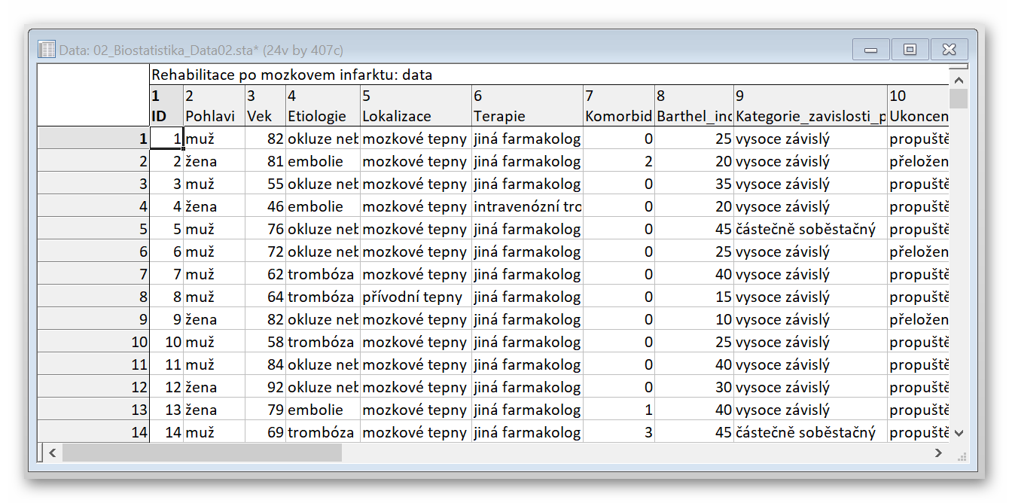
Datový soubor
Rehabilitace po mozkovém infarktu

Slide 29
Rehabilitace po mozkovém infarktu
Cvičný datový soubor obsahuje záznamy o celkem 407 pacientech hospitalizovaných pro mozkový infarkt na neurologickém oddělení akutní péče, kde jim byla poskytnuta terapie pro obnovu krevního oběhu v postižené části mozku.
Po zvládnutí akutní fáze byl u pacientů vyhodnocen stupeň soběstačnosti v základních denních aktivitách (ADL) pomocí tzv. indexu Barthelové (BI) a byli přeloženi na rehabilitační oddělení.
Po dvou týdnech byl opět dle BI vyhodnocen stupeň soběstačnosti a pacienti byli buď propuštěni do ambulantní péče, nebo přeloženi na oddělení následné péče.

Slide 30
Rehabilitace po mozkovém infarktu
Sbírané informace:
základní demografické údaje (pohlaví a věk),
informace o samotné diagnóze mozkové příhody (etiologie a lokalizace uzávěru cévy),
informace o léčbě (typ indikované terapie a výskyt komplikací)
informace o způsobu ukončení rehabilitace.
Stupeň soběstačnosti před rehabilitací byl dodatečně zjištěn z neurologie a na konci rehabilitace byl vyplněn nový dotazník pro určení výsledného indexu Barthelové.

Slide 31
Úkol 1. Jednovýběrový Wilcoxonův test

Slide 32


Úkol č. 1 – Jednovýběrový Wilcoxonův test
Zadání: „V podobné zahraniční studii byla
publikovaná střední hodnota indexu Barthelové
na konci akutní rehabilitace po mozkovém
infarktu ve výši 64,4. Zjistěte, zda výsledné dosažení stupně soběstačnosti dle BI ve vašich datech je stejné nebo jiné než v této studii.“
Postup:
Ověříme předpoklady testu: Normalita rozložení hodnot indexu Barthelové na konci rehabilitace (ověříme vizuálně i statistickým testem – Shapiro-Wilkův test).

Slide 33





Úkol č. 1 – Jednovýběrový Wilcoxonův test
Postup (po nemožnosti použít jednovýběrový t-test):
Na hladině významnosti α = 0,05 testujeme hypotézu
H₀: proti H_{A}:
Původní hodnoty Barthelové indexu převedeme na pořadí (určené podle absolutní hodnoty rozdílu oproti referenci).
Vypočítáme testovou statistiku S_{w} nebo Z a odpovídající p-hodnotu.
Vypočítané statistiky porovnáme s kritickou hodnotou, nebo porovnáme p-hodnotu s hladinou významnosti α = 0,05.
Je-li p-hodnota > α nezamítáme H₀. Výsledná soběstačnost pacientů v našem souboru se neliší od výsledků publikovaných v porovnávané studii.
$$Me=64,4$$
$$Me≠64,4$$
$$S_{w}=41 099$$
$$Z=0,17$$
$$\text{⇒ } p=0,861$$

Slide 34
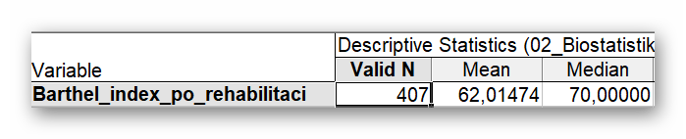
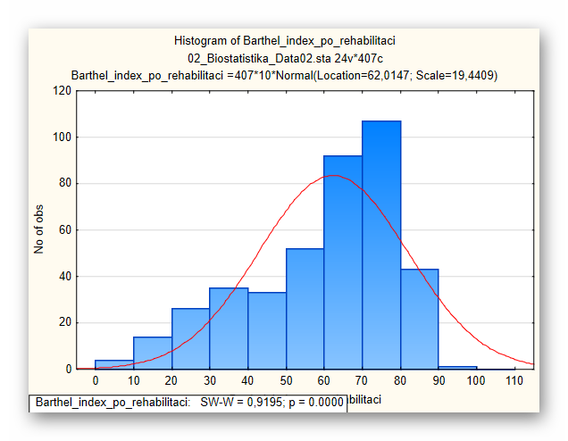
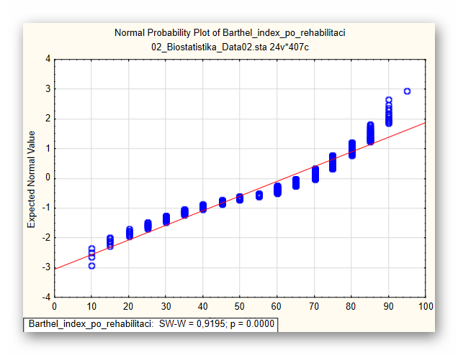
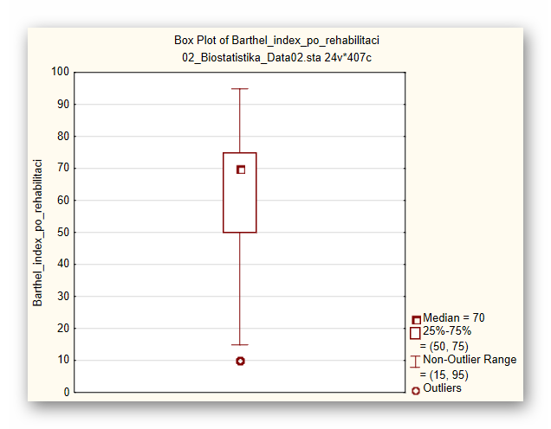
Úkol č. 1 – Ověření normality a popis dat
① Průměr a medián se výrazně liší (prů-měr 62 bodů, medián 70 bodů. Data jsou nejspíše asymetrická.
Srovnání průměru a mediánu
Histogram
BI
Diagnostický N-P graf
Krabicový graf
!!! Shapirův-Wilkův test !!!
!!! Shapirův-Wilkův test !!!
② Asymetrie je patrná i z krabicového grafu a histogramu. Z histogramu je navíc zřetelně vidět odlišnost od normálního rozdělení. Odchylky od normality jsou patrné i z N-P grafu.
③ Na základě p-hodnoty < 0,001 zamítáme nulovou hypotézu o normalitě (tj. zamítáme, že není rozdíl mezi pozorovanými daty a teoretickým normálním rozdělením, … tj. data nejsou normálně rozdělená).

Slide 35

Úkol č. 1 – Řešení v programu Statistica
1
Do datové tabulky je potřeba přidat sloupec obsahující konstantní hodnotu reference, se kterou porovnáváme naše výsledky.
V menu Statistics zvolíme Nonparametrics, vybereme Comparing two dependent samples (groups).
2
3

Slide 36
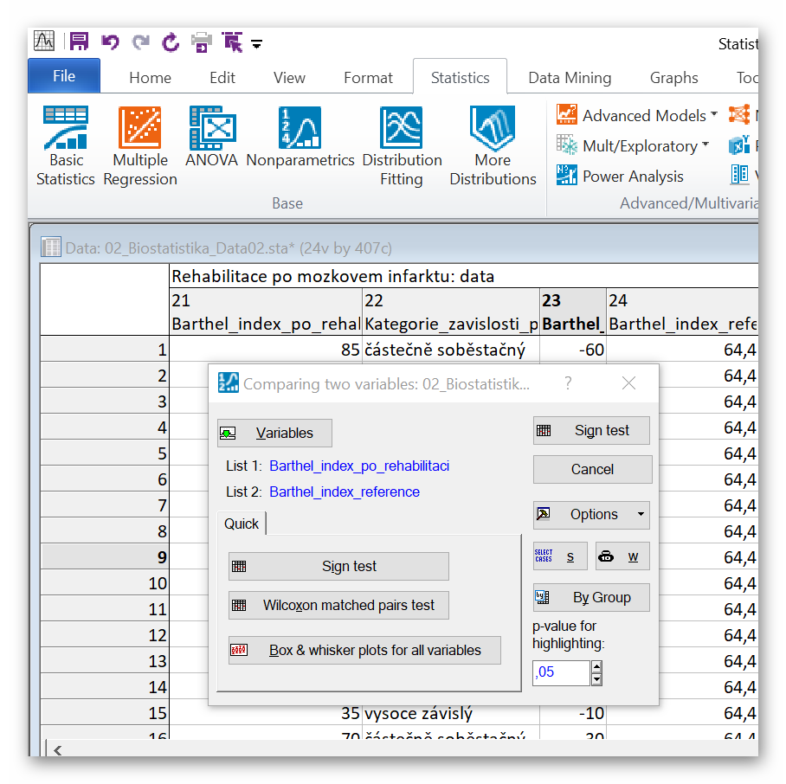
Úkol č. 1 – Řešení v programu Statistica
Vybereme proměnné (Variables), které chceme testovat (testovaný parametr a reference).
Kliknutím na Wilcoxon matched pair test získáme výsledky.
1
2

Slide 37
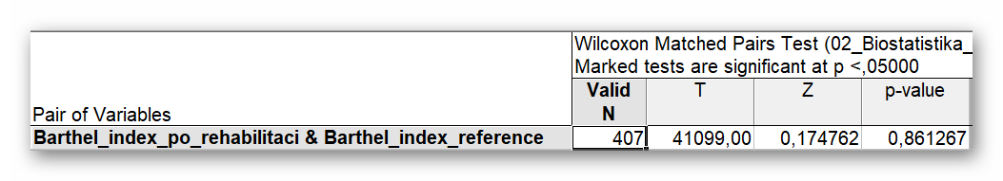

Úkol č. 1 – Výsledky v Statistica
Rozsah výběru
Hodnota testové statistiky S_{w} a Z
p-hodnota
Wilcoxonova testu
① Pozorovaný výsledný medián Barthelové indexu je 70 bodů, což je oproti výsledku 64,4 bodů v porovnávané studii lepší výsledný stav o 5,6 bodů.
② P-hodnota statistické významnosti tohoto pozorova-ného rozdílu je ale p = 0,861, což na hladině významnosti 0,05 značí nevýznamný rozdíl, a z dostupných dat tedy nelze prokázat, že by výsledná soběstačnost pacientů léčených s mozkovým infarktem v našem souboru byla odlišná od výsledků publikovaných v porovnávané studii.

Slide 38
Úkol 2. Dvouvýběrový Mannův-Whitneyův test

Slide 39


Úkol č. 2 – Dvouvýběrový Mannův-Whitneyův test
Zadání: „U pacientů hospitalizovaných pro moz-
kový infarkt by po úspěšné terapii a absolvování
akutní rehabilitace měl následovat přesun do
ambulantní péče nebo na následné lůžko k pokračování v další rehabilitaci. Při správném managementu péče by do následné lůžkové péče měli pokračovat pouze pacienti, u kterých dosud nebylo dosaženo dostatečné rekonvalescence. Zkontrolujte, zda pacienti překládaní na následné lůžko mají skutečně horší míru soběstačnosti v základních denních aktivitách (ADL) vyjádřenou indexem Barthelové určenou v době propouštění.“

Slide 40





Úkol č. 2 – Dvouvýběrový Mannův-Whitneyův test
Postup (po nemožnosti použít dvouvýběrový t-test):
Na hladině významnosti α = 0,05 testujeme hypotézu
H₀: proti H_{A}:
Původní hodnoty Barthelové indexu převedeme na pořadí v celém souboru.
Vypočítáme testovou statistiku U nebo Z a odpovídající p-hodnotu.
Vypočítané statistiky porovnáme s kritickou hodnotou, nebo porovnáme p-hodnotu s hladinou významnosti α = 0,05.
Je-li p-hodnota ≤ α zamítáme H₀. Aktuální soběstač-nost pacientů je určující pro jejich další pokračování v systému zdravotní péče.
$$F(x_{1})=F(x_{2})$$
$$F(x_{1})≠F(x_{2})$$
$$U=1 998$$
$$Z=14$$
$$\text{⇒ } p<0,001$$

Slide 41
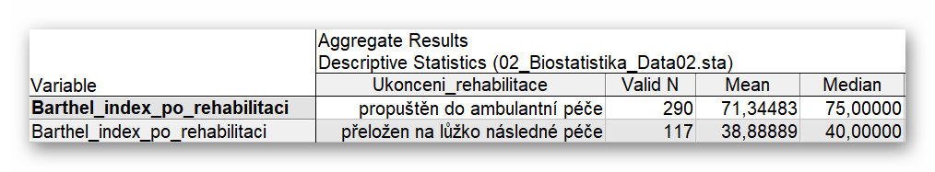
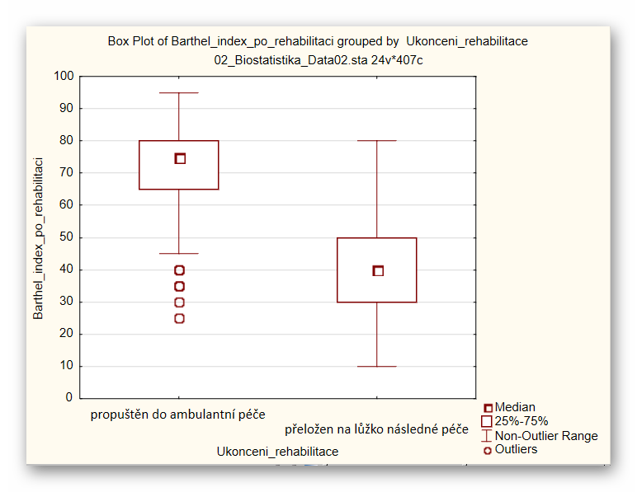
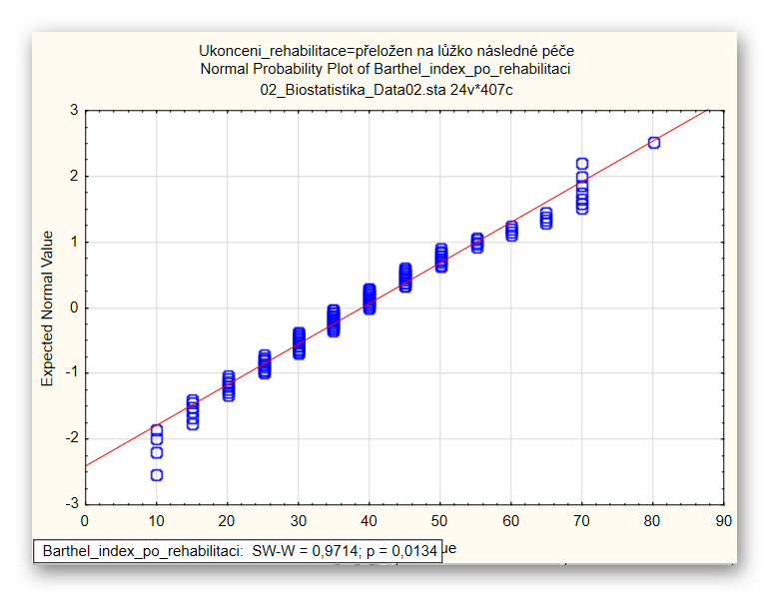
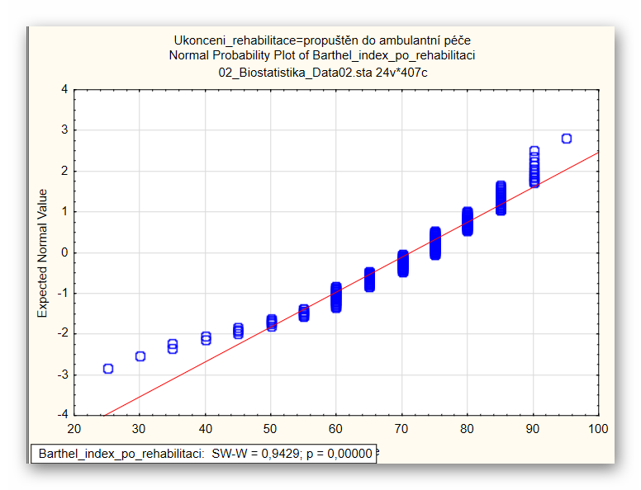
Úkol č. 2 – Ověření normality a popis dat
Popis dat
Krabicový graf
Diagnostický N-P graf
!!! Shapirův-Wilkův test !!!
① Základní popis i grafické srovnání ukazuje výrazný rozdíl mezi skupinami (soběstačnost při propuštění do ambulantní péče je v mediánu 75 bodů, ale pacienti pokračující do následné péče mají medián pouze 40 bodů).
② Normalitu dat zamítáme u obou skupin (p = 0,013 a p < 0,001) a přinejmenším u pacientů propuštěných domů je výrazné porušení normality patrné graficky i z N-P grafu.

Slide 42

Úkol č. 2 – Řešení v programu Statistica
1
2
V menu Statistics zvolíme Nonparametrics, vybereme Comparing two independent samples (groups).
3

Slide 43
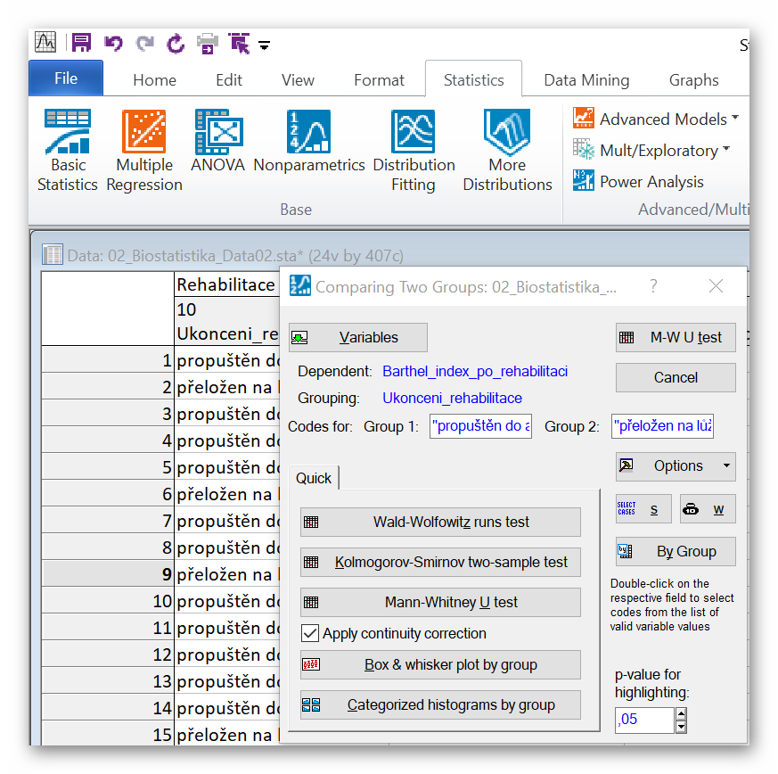
Úkol č. 2 – Řešení v programu Statistica
Vybereme proměnnou, kterou chceme testovat (dependent) a proměnnou obsahující skupiny, které srovnáváme (grouping).
Kliknutím na Mann-Whitney U test, nebo na M-W U test získáme výstupy.
1
2

Slide 44
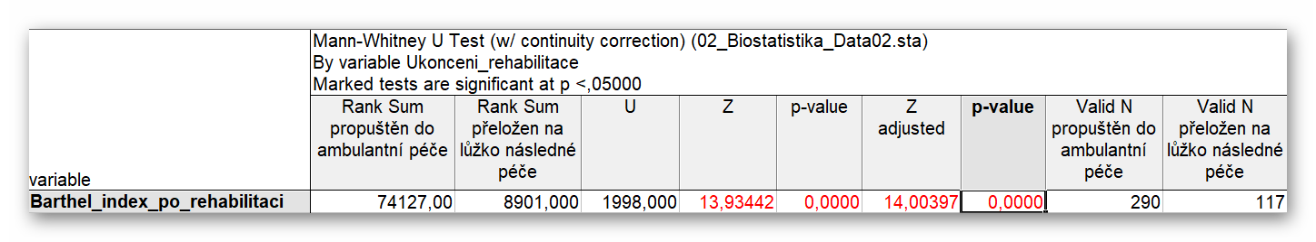
Úkol č. 2 – Výsledky v Statistica
Hodnota testové statistiky U a Z
Rozsahy výběru obou skupin
① Z předchozího popisu je patrný výrazný rozdíl mezi skupinami (soběstačnost při propuštění do ambulantní péče je v mediánu 75 bodů, ale pacienti pokračující do následné péče mají medián pouze 40 bodů).
p-hodnota
Mannova-Whitneyova testu
② P-hodnota statistické významnosti tohoto pozorovaného rozdílu je p < 0,001, což na hladině významnosti 0,05 značí významný rozdíl, a ze získaných dat tedy lze říct, že aktuální soběstačnost pacientů souvisí s jejich dalším pokračováním v systému zdravotní péče.

Slide 45
Úkol 3. Párový Wilcoxonův test

Slide 46
Úkol č. 3 – Párový Wilcoxonův test
Zadání: „Pacientům hospitalizovaným s mozko-
vým infarktem byla na lůžku akutní péče
poskytnuta terapie pro obnovu krevního
oběhu v postižené části mozku. Po zvládnutí
akutní fáze byl u pacientů vyhodnocen stupeň soběstačnosti v základních denních aktivitách (ADL) pomocí indexu Barthelové (BI) a byli přeloženi na rehabilitační oddělení. Po dvou týdnech byl opět vyhodnocen stupeň soběstačnosti dle BI. Zjistěte, zda poskytnutá rehabilitační péče vedla ke zlepšení soběstačnosti ADL. “

Slide 47





Úkol č. 3 – Párový Wilcoxonův test
Postup (po nemožnosti použít párový t-test):
Na hladině významnosti α = 0,05 testujeme hypotézu o diferencích párových hodnot. H₀: , H_{A}:
Původní hodnoty vypočítaných diferencí obou měření pře-vedeme na pořadí (určené podle jejich absolutní hodnoty).
Vypočítáme testovou statistiku S_{w} nebo Z a odpovídající p-hodnotu.
Vypočítané statistiky porovnáme s kritickou hodnotou, nebo porovnáme p-hodnotu s hladinou významnosti α = 0,05.
Je-li p-hodnota ≤ α zamítáme H₀. Během rehabilitace se podařilo změnit soběstačnost pacientů v denních aktivitách. Ke stejnému závěru jsme došli při použití parametrického t-testu.
$$Me=0$$
$$Me≠0$$
$$S_{w}=198,5$$
$$Z=17,29$$
$$\text{⇒ } p<0,001$$

Slide 48
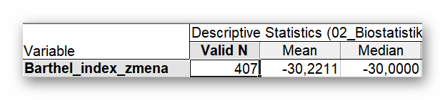
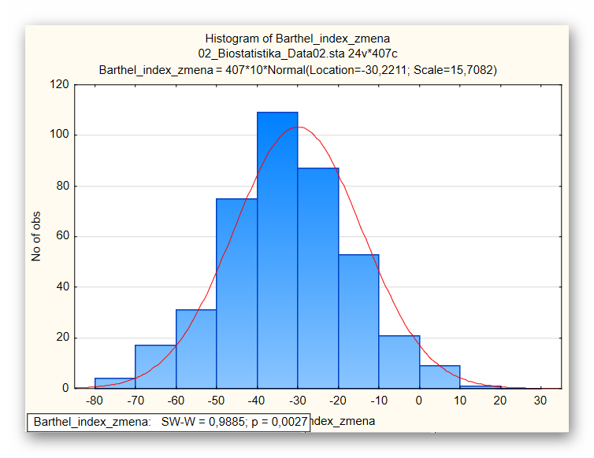
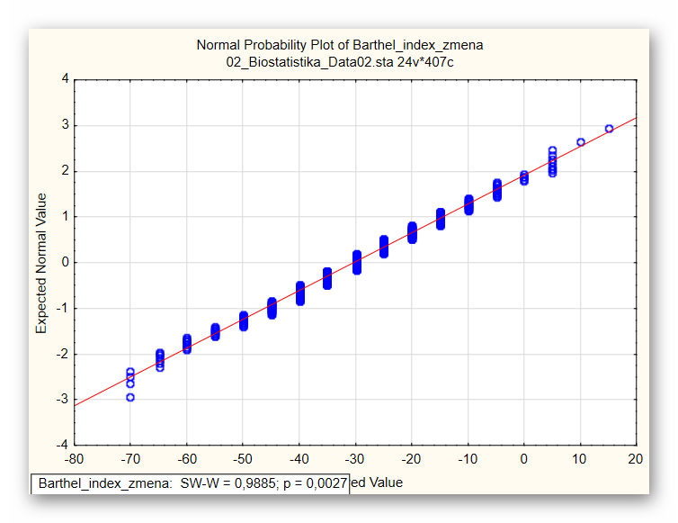
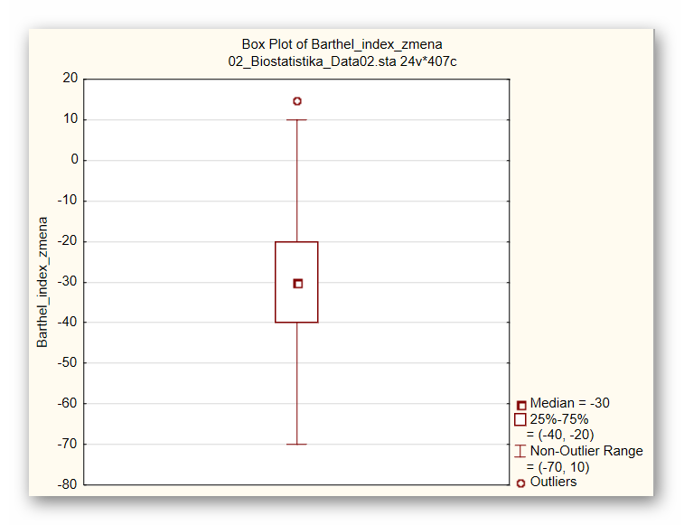
Úkol č. 3 – Ověření normality diferencí
① Průměr a medián jsou v podstatě shodné (cca -30) a data jsou tedy nejspíš alespoň symetrická.
Srovnání průměru a mediánu
Histogram
Změna BI
Diagnostický N-P graf
Krabicový graf
!!! Shapirův-Wilkův test !!!
!!! Shapirův-Wilkův test !!!
② Symetrie je patrná i z krabi-cového grafu. Navíc histogram je svým průběhem velmi podobný normálnímu rozdělení. Z N-P grafu také nejsou patrné odchylky od normality.
③ Na základě p-hodnoty 0,003 zamítáme nulovou hypotézu o normalitě (tj. zamítáme, že není rozdíl mezi pozorovanými daty a teoretickým normálním rozdělením, … tj. data formálně dle testu nejsou normálně rozdělená).

Slide 49
Úkol č. 3 – Řešení v programu Statistica
1
2
V menu Statistics zvolíme Nonparametrics, vybereme Comparing two dependent samples (groups).
3

Slide 50
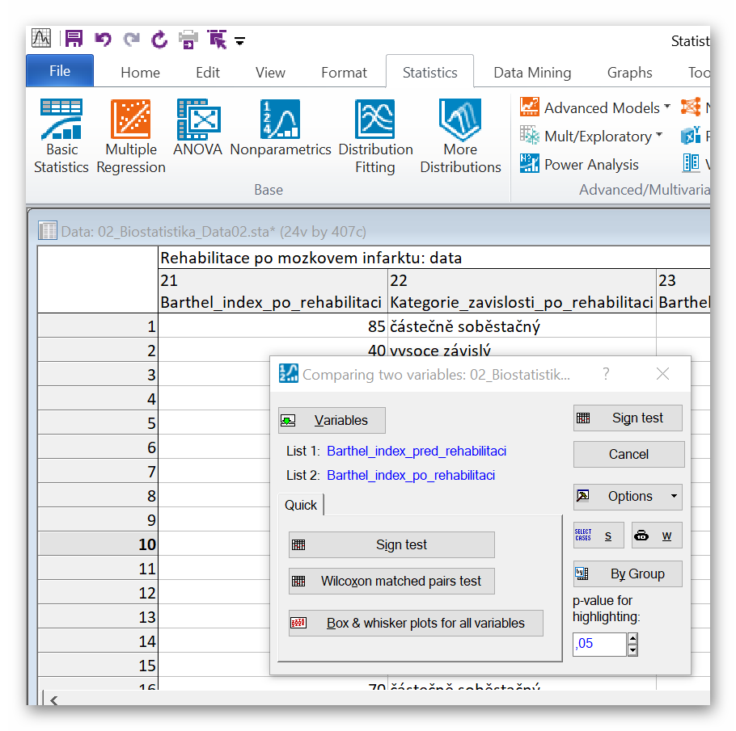
Úkol č. 3 – Řešení v programu Statistica
Vybereme proměnné (Variables), které chceme testovat.
Kliknutím na Wilcoxon matched pair test získáme výsledky.
1
2

Slide 51
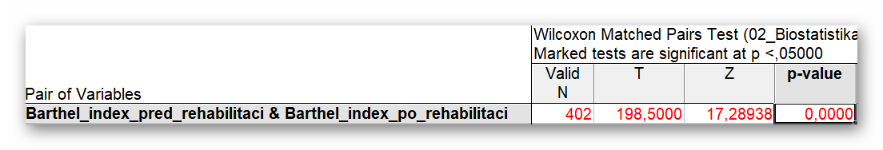
Úkol č. 3 – Výsledky v Statistica
Rozsah výběru
Hodnota testové statistiky S_{w} a Z
p-hodnota
Wilcoxonova testu
① Pozorovaný medián zlepšení Barthelové indexu na začátku a po rehabilitaci je 30 bodů.
② P-hodnota statistické významnosti této pozorované změny je p < 0,001, což na hladině významnosti 0,05 značí významný rozdíl, a lze tedy prohlásit, že stupeň soběstačnosti v základních denních aktivitách se viditelně během péče zlepšil.

Slide 52
Úkol 4. Kruskalův-Wallisův test

Slide 53
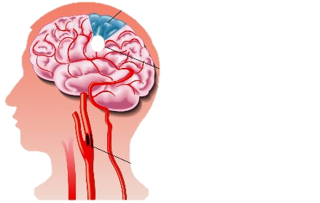
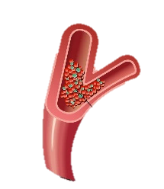
Úkol č. 4 – Kruskalův-Wallisův test
Zadání: „Zjistěte, zda etiologie vzniku mozko-
vého infarktu (deficit způsobený embolií,
trombózou nebo neurčenou okluzí/stenózou)
je potenciálním prediktivním faktorem
výsledného stupně soběstačnosti v základních
denních aktivitách (ADL) vyjádřeného indexem Barthelové. Tj., liší se pacienti s různým typem vzniku mozkového infarktu ve výsledné soběstačnosti?“

Slide 54

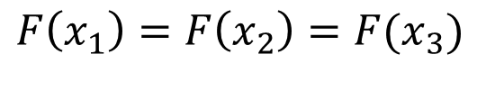


Úkol č. 4 – Kruskalův-Wallisův test
Postup (po nemožnosti použít ANOVA test):
Na hladině významnosti α = 0,05 testujeme hypotézu
H₀: proti H_{A}: alespoň jedna dvojice se liší.
Původní hodnoty Barthelové indexu převedeme na pořadí v celém souboru.
Vypočítáme testovou statistiku Q a odpovídající p-hodnotu.
Testovou statistiku porovnáme s kritickou hodnotou nebo porovnáme p-hodnotu s hladinou významnosti α = 0,05.
Je-li p-hodnota ≤ α zamítáme H₀. Existuje alespoň jedna dvojice způsobu vzniku mozkového infarktu, která se liší v následné soběstačnosti pacientů.
$$F\left(x_{1}\right)=F\left(x_{2}\right)=F(x_{3})$$
$$F\left(x_{k}\right)$$
$$Q=23,63$$
$$\text{⇒ } p<0,001$$

Slide 55
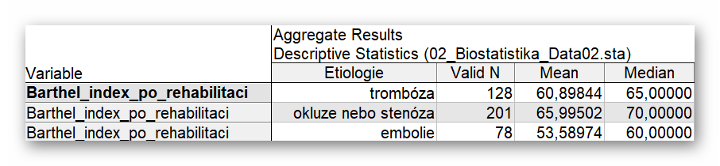
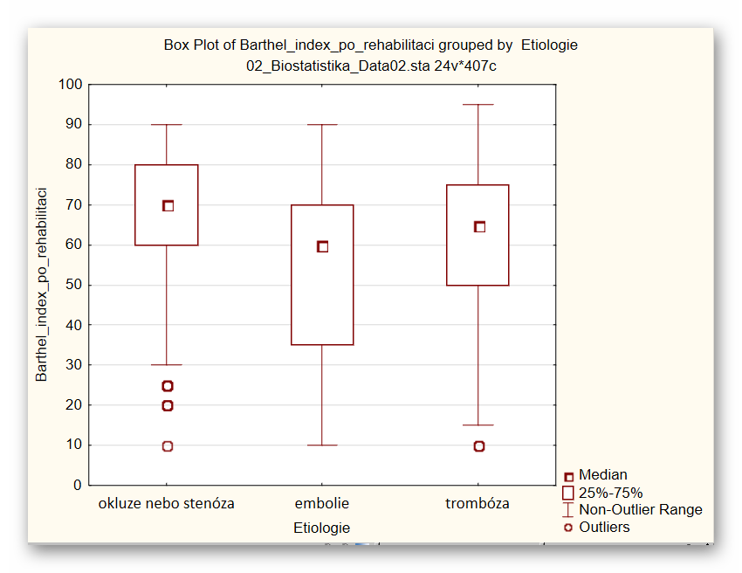
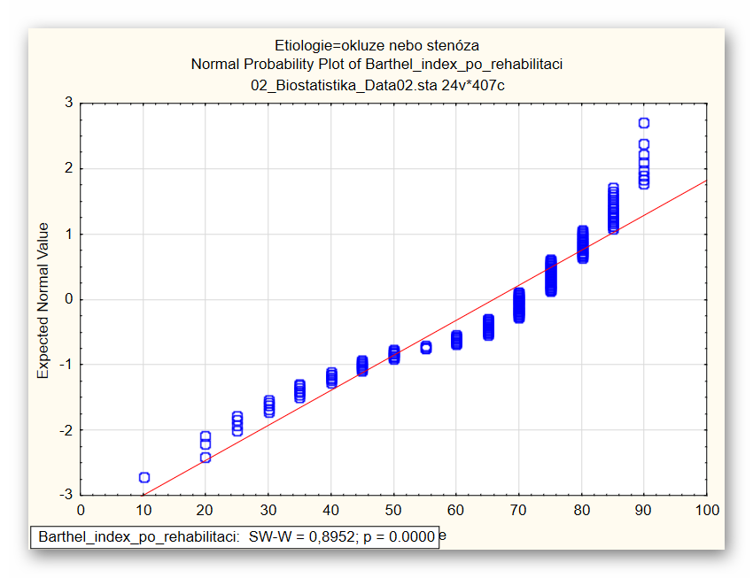
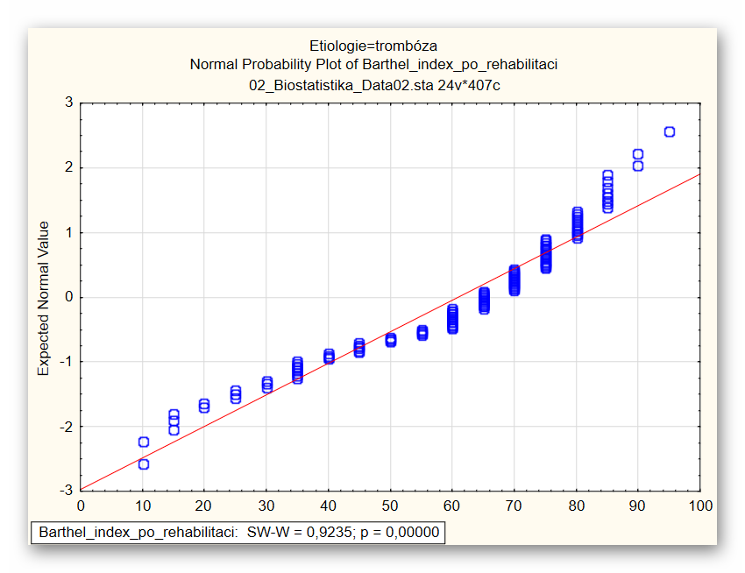
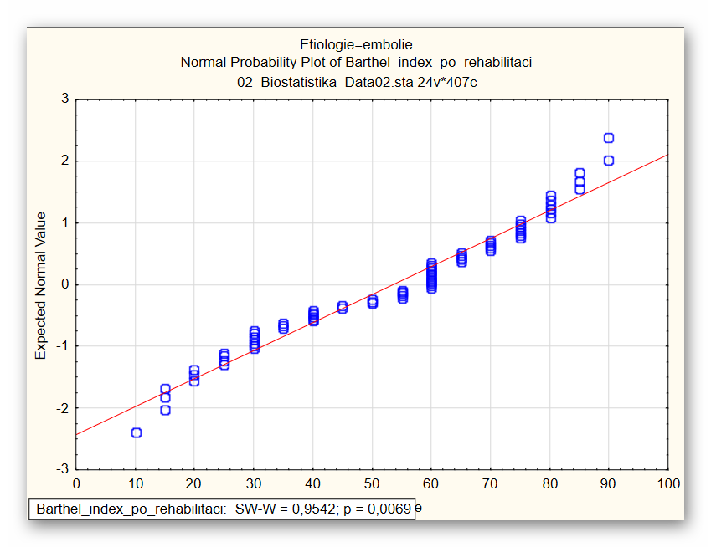
Úkol č. 4 – Ověření normality a popis dat
Srovnání průměru a mediánu
Krabicový graf
BI
Diagnostické N-P grafy
① Základní popis i grafické srovnání ukazuje možný rozdíl mezi skupinami (soběstačnost po embolii je v mediánu 60 bodů, po trombóze 65 bodů a po neurčené okluzi nebo stenóze 70 bodů).
② Normalitu dat zamítáme u všech tří skupin (p < 0,001, p < 0,001 a p = 0,007) s tím, že u všech je porušení normality patrné graficky i z N-P grafu.

Slide 56

Úkol č. 4 – Řešení v programu Statistica
1
2
V menu Statistics zvolíme Nonparametrics, vybereme Comparing multiple indep. samples (groups).
3

Slide 57

Úkol č. 4 – Řešení v programu Statistica
Vybereme proměnnou, kterou chceme testovat (dependent) a proměnnou obsahující skupiny, které srovnáváme (grouping).
Kliknutím na Multiple comparisons of mean ranks for all groups získáme výstupy (celkové srovnání ale také mnohonásobné porovnání mezi všemi skupinami).
1
2

Slide 58
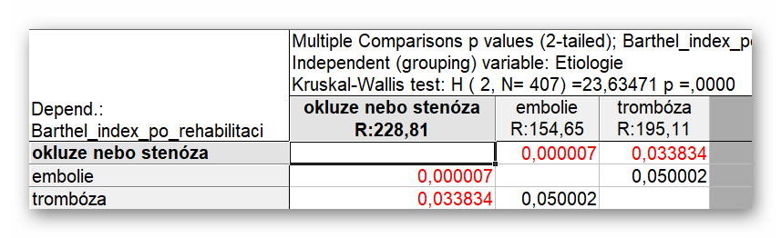
Úkol č. 4 – Výsledky v Statistica
Souhrnná p-hodnota
Kruskalova-Wallisova testu
① Z předchozího popisu je patrný možný rozdíl mezi skupinami (soběstačnost po embolii je v mediánu 60 bodů, po trombóze 65 bodů a po neurčené okluzi nebo stenóze 70 bodů).
p-hodnoty mnohonásobného porovnání všech skupin
② Souhrnná p-hodnota statistické významnosti tohoto pozorovaného rozdílu je p < 0,001, což na hladině významnosti 0,05 značí významný rozdíl a ze získaných dat tedy lze říct, že existuje alespoň jedna dvojice způsobu vzniku mozkového infarktu, která se liší v následné soběstačnosti pacientů (tj. etiologie souvisí s další soběstačnosti).
③ Mnohonásobným porovnáním jsme navíc prokázali významný rozdíl mezi embolií a okluzí/stenózou a mezi trombózou a okluzí/stenózou (rozdíl mezi embolií a trombózou významný není). Jinými slovy, výsledný stupeň soběstačnosti je významně lepší u pacientů s okluzí/stenózou oproti embolii i trombóze.

